Slide 1
Quay Bánh Xe

Slide 2
6
12
6, 12

Slide 3
6
APPLE
PEAR
PEACH
LEMON
BANANA
ORANGE

Slide 4
PEAR
Trong số các trường hợp sau, trường hợp nào không phải là vật liệu?
A. Kim loại.
B. Cao su.
C. Gỗ tự nhiên.
D. Xe đạp.

Slide 5
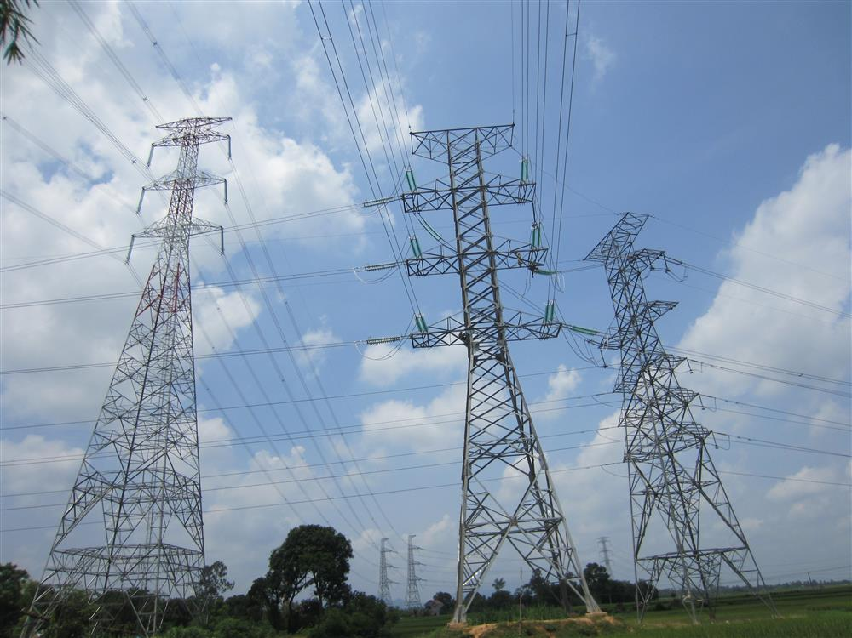
APPLE
Dựa vào các tính chất nào mà kim loại đồng, kim loại nhôm được sử dụng làm dây điện?

Slide 6
PEACH
Nhận định nào sau đây là đúng về vật liệu?
A. Vật liệu là một số thức ăn được con người sử dụng hàng ngày.
B. Vật liệu là một số chất được sử dụng trong xây dựng như sắt, cát, xi măng, …
C. Vật liệu là một chất hoặc một hỗn hợp một số chất được con người được sử dụng như là nguyên liệu đầu vào trong một quá trình sản xuất để tạo ra những sản phẩm phục vụ cuộc sống.
D. Vật liệu là gồm nhiều chất trộn vào nhau.

Slide 7
BANANA
Gang và thép đều là hợp kim được tạo bởi 2 thành phần chính là sắt và carbon, gang cứng hơn sắt. Vì sao gang ít được sử dụng trong các công trình xây dựng?
A. Vì gang được sản xuất ít hơn thép.
B. Vì gang khó sản xuất hơn thép.
C. Vì gang dẫn nhiệt kém hơn thép.
D. Vì gang giòn hơn thép.

Slide 8
ORANGE
Mô hình 3R có nghĩa là gì?
A. Sử dụng vật liệu có hiệu quả, an toàn, tiết kiệm.
B. Sử dụng vật liệu với mục tiêu giảm thiểu, tái chế, tái sử dụng.
C. Sử dụng các vật liệu ít gây ô nhiễm môi trường.
D. Sử dụng các vật liệu chất lượng cao, mẫu mã đẹp, hình thức phù hợp.

Slide 9
LEMON
Ghi đúng (Đ); sai (S) vào ô phù hợp với các nhận xét đồ dùng bằng nhựa:
Đồ dùng nhựa không gây ô nhiễm môi trường
Đồ dùng nhựa không ảnh hướng đến sức khỏe con người
Đồ dùng nhựa dễ phân hủy sau khi hết hạn sử dụng
Đồ dùng nhựa có thể tái chế

Slide 10
12 OPTIONS SPIN
TIGER
ZEBRA
DOLPHIN
LION
WHALE
PANDA
FOX
SPIDER
BEAR
DOG
DEER
CAT
Click the needle to start and then again to stop the wheel. Then click on the selected section.

Slide 11
TIGER
Hỗn hợp nào sau đây là hỗn hợp đồng nhất? A. Nước muối B. Đường và cát C. Nước và dầu ăn D. Bột mì và nước

Slide 12
LION
Trong quang hợp, cây xanh sử dụng khí nào từ môi trường? A. Nitơ B. Oxi C. Cacbonic D. Hiđro

Slide 13
PANDA
Xác định các câu sau là đúng (Đ) hoặc sai (S):
___ Thủy tinh là chất rắn nhưng có thể bị uốn cong dễ dàng.
___ Tất cả các loài động vật đều có bộ xương trong.
___ Con người có thể tiêu hóa được xenlulozơ.

Slide 14
SPIDER
Nối thông tin ở cột A với cột B sao cho phù hợp

Slide 15
DOG
Điền từ thích hợp vào chỗ trống trong các câu sau:
Trong môi trường nước, cá di chuyển nhờ cơ quan gọi là __________.
Khi đốt cháy một vật chất, thường tạo ra khí __________.
Lá cây có màu xanh là do chất __________.

Slide 16
CAT
Loại năng lượng nào được sử dụng để nấu chín thức ăn? A. Điện năng B. Hóa năng C. Nhiệt năng D. Quang năng

Slide 17
DEER
Tế bào thực vật khác tế bào động vật ở điểm nào? A. Có màng tế bào B. Có lục lạp C. Có nhân tế bào D. Có màng nhân

Slide 18
BEAR
Trong các loại vật liệu sau, loại nào là chất dẫn điện tốt nhất? A. Nhựa B. Đồng C. Cao su D. Gỗ

Slide 19
FOX
Đánh dấu Đúng (Đ) hoặc Sai (S) cho các phát biểu sau:
___ Năng lượng ánh sáng Mặt Trời có thể chuyển hóa thành điện năng.
___ Tất cả các tế bào đều có nhân.
___ Thức ăn sau khi tiêu hóa sẽ được chuyển hóa thành năng lượng hóa học trong cơ thể.

Slide 20
WHALE
Far far away, behind the word mountains, far from the countries Vokalia and Consonantia, there live the blind texts. Separated they live in Bookmarks grove right at the coast of the Semantics, a large language ocean.

Slide 21
DOLPHIN

Slide 22
ZEBRA

